Slide 1

IL TESORO DEL TRASIMENO
Il tesoro del Trasimeno S.R.L.

Slide 2

IDEA
«Il Tesoro del Trasimeno» è una crema viso-corpo che trae benefici dalle proprietà di due prodotti tipici dell’area del Trasimeno: Fagiolina e Miele.

Slide 3
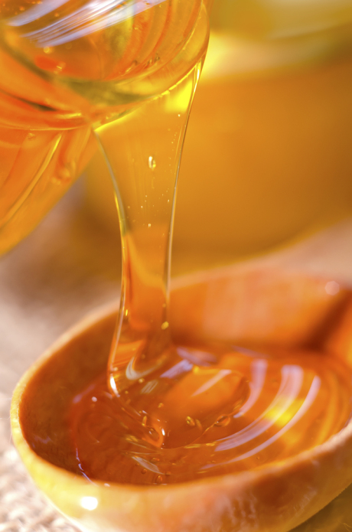
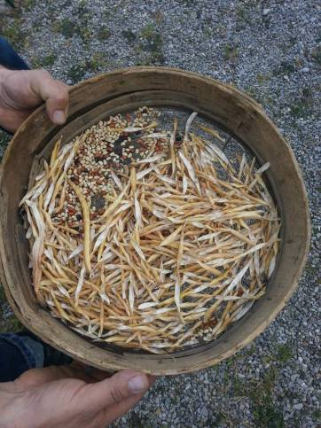
FAGIOLINA E MIELE
La fagiolina ricca di selenio e vitamina B3 ha azione:
Antiossidante
Rilassante
Tonificante
Il miele è un alleato naturale della bellezza per la sua efficacia:
Dermo-rigenerante
Energizzante
Protettiva dagli agenti esterni

Slide 4

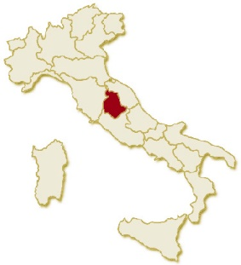
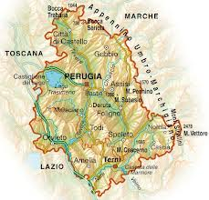
MISSION
Creare un unico prodotto che contenga molteplici benefici cosmetici;
Incentivare la conoscenza dei prodotti locali fuori dal territorio umbro, incoraggiandone utilizzi alternativi;
Impiegare nella cosmetica di prodotti rigorosamente biologici.

Slide 5

VISION
La cura della persona non può prescindere dall’uso di produzioni biologiche realizzate rispettando la biodiversità esistente in natura.

Slide 6
SPIEGAZIONI NOME
E LOGO
NOME
La scelta della denominazione «Il Tesoro del Trasimeno» dà risalto al valore intrinseco dei prodotti del nostro territorio che utilizzeremo come preparazione della crema.
LOGO
Abbiamo scelto un’ ape, simbolo di laboriosità, che scopre uno scrigno contenente i due «tesori» tipici dell’ area del Trasimeno che soltanto con il lavoro possono essere adeguatamente valorizzati.

Slide 7
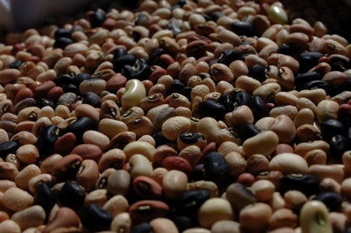
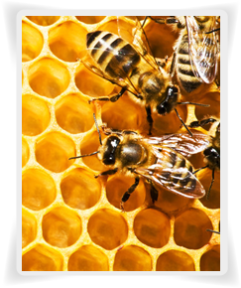
ANALISI DEL PRODOTTO
Abbiamo svolto ricerche sulle materie prime scelte per fare la nostra crema:
Fagiolina:
Si contraddistingue per una coltura biologica, non soggetta a mutazioni genetiche e selezione di specie.
Miele:
Potente alleato della natura fin dall’antichità grazie alle sue proprietà benefiche.

Slide 8
COMPOSIZIONE DEL PRODOTTO
La formula INCI di settore della nostra crema brevettata contenuta nella documentazione PIF, da cui possiamo notare:
COD | INGREDIENTI INCI |  |  |  |  |  | QTA' %
EUM004 | POLYSORBATE 60 |  |  |  |  |  | 3,0000
DEH001 | SORBITAN STEARATE |  |  |  |  |  | 2,0000
LAN001 | CETYL ALCOHOL |  |  |  |  |  | 4,5000
JOJ001 | SIMMONDSIA CHINENSIS OIL |  |  |  |  |  | 4,0000
ISO001 | ISOPROPYL MYRISTATE |  |  |  |  |  | 2,4000
ISO001 | ISOPROPYL PALMITATE |  |  |  |  |  | 1,6000
CUT002 | CETYL PALMITATE |  |  |  |  |  | 3,5000
CET006 | BUTYROSPERMUM PARKII BUTTER |  |  |  |  |  | 1,0000
FLU001 | DIMETHICONE |  |  |  |  |  | 0,2500
FEN001 | PHENOXYETHANOL |  |  |  |  |  | 0,2500
FEN001 | NIPASOLO |  |  |  |  |  | 0,0080
FEN001 | NIPAGINA |  |  |  |  |  | 0,0080
FEN001 | ISOBUTYLPARABEN |  |  |  |  |  | 0,0500
VIU001 | VIGNA UNGUICOLATA |  |  |  |  |  | 0,5000
RPM001 | ROBINIA PSEUDO- MILLEFIORI |  |  |  |  |  | 5,0000
MNV001 | MONIANOV68 |  |  |  |  |  | 2,2400
ALL001 | ALLANTOIN |  |  |  |  |  | 0,2000
DST001 | DISODIUM EDTA |  |  |  |  |  | 0,0500
GLI005 | PROPYLENE GLYCOL |  |  |  |  |  | 4,0000
PRO001 | PARFUM |  |  |  |  |  | 0,1787
PRO001 | *BENZYL ALCOHOL |  |  |  |  |  | 0,0021
PRO001 | *BENZYL CINNAMATE |  |  |  |  |  | 0,0000
PRO001 | *CINNAMYL ALCOHOL |  |  |  |  |  | 0,0011
ACO001 | ACQUA |  |  |  |  |  | 0,0352
PRO001 | *BENZYL BENZOATE |  |  |  |  |  | 0,0139
PRO001 | *ALPHA-ISOMETHYL IONONE |  |  |  |  |  | 0,0090
PRO001 | *BUTYLPHENYL METHYLPROPIONAL |  |  |  |  |  | 0,0081
TCC001 | TRIGLUCERIDE CAPRILICO/CAPRICO |  |  |  |  |  | 6,7000
PRO001 | *ISOEUGENOL |  |  |  |  |  | 0,0000
TAC004 | TOCOPHERYL ACETATE |  |  |  |  |  | 0,0250
ELA001 | HYDROLYZED SOY PROTEIN |  |  |  |  |  | 1,0000
OCE001 | SOLUBLE COLLAGEN |  |  |  |  |  | 0,1000
 |  |  |  |  |  | Totale | 29,1050

Slide 9

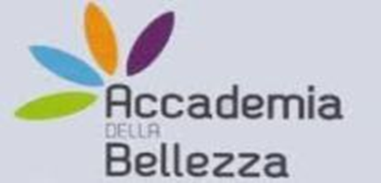

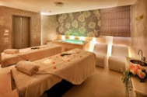
MODELLO DI BUSINESS
ACCORDI COMMERCIALI: che si prefiggono l’obiettivo di creare una vera e propria SUPPLY CHAIN
CONTRATTI DI FORNITURA DEI PRINCIPI ATTIVI DA PRODUZIONI RIGOROSAMENTE BIOLOGICHE
COMMERCIALIZZAZIONE mediante il canale privilegiato delle beauty farm al fine di creare un mercato di nicchia in termini di attributi qualitativi del prodotto che coinvolge anche la modalità distributiva.
ESTERNALIZZAZIONE della produzione in partnership strategica con un’azienda dotata di elevato know how

Slide 10
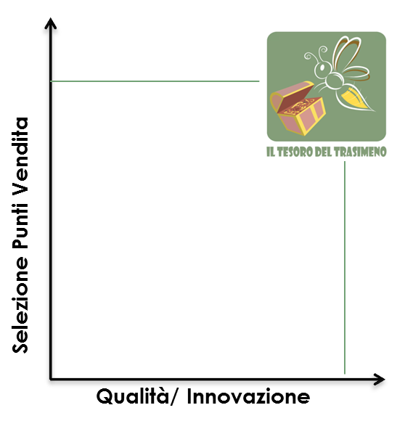
POSIZIONAMENTO DEL PRODOTTO SUL MERCATO COSMETICO
Centri Benessere e Beauty Farm di Umbria e Toscana
Fattori critici di successo:
Innovazione del prodotto
Qualità delle materie prime integrate
Selezione dei punti vendita
Pubblicità
Prodotto unico, molteplici benefici racchiusi in un solo prodotto
Prodotto originale, utilizzo di materie prime innovative

Slide 11
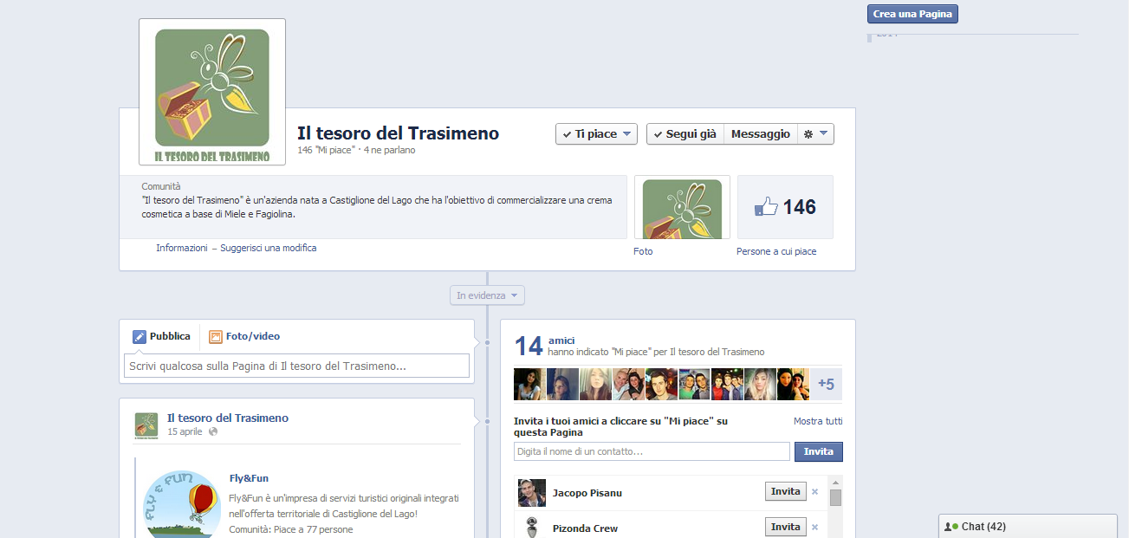
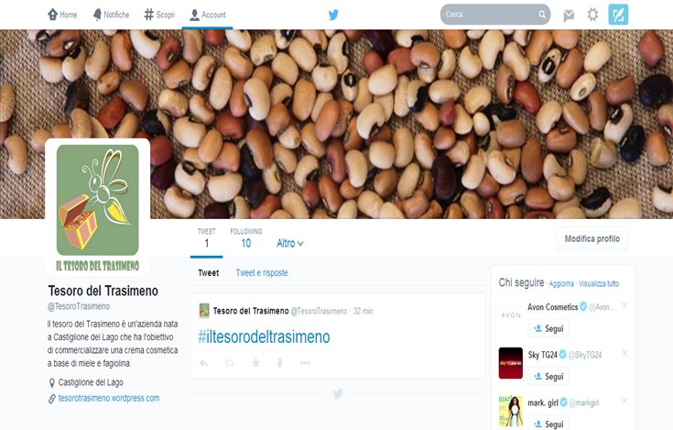
PROMOZIONE
Abbiamo deciso di puntare sul ruolo chiave del cliente come promoter di «bellezza comune»
VIRAL MARKETING
Questa nuova tecnica di promozione mira alla propagazione di un messaggio tramite il passaparola.
Perché viral? Come un virus è difficile da arrestare e si diffonde velocemente, ti ritrovi a promuoverlo senza saperlo.
Potete trovarci su Twitter, Facebook e utilizzare l’ ashtag: #tesorodeltrasimeno

Slide 12
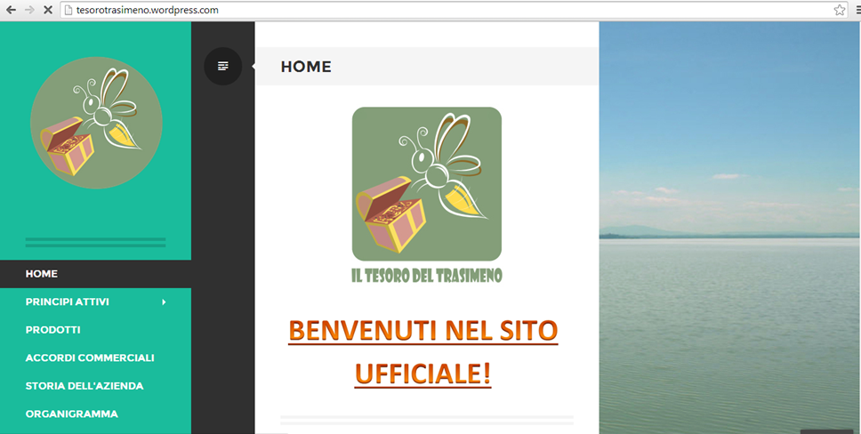
Il nostro punto di debolezza è rappresentato dalla mancanza di NOTORIETA’ della MARCA cui cercheremo di far fronte con una serie di strategie promozionali.
Ci faremo conoscere attraverso il nostro sito web: http://tesorotrasimeno.wordpress.com/

Slide 13
CONTO ECONOMICO

Slide 14
FABBISOGNO FINANZIARIO

Slide 15
BREAK EVEN POINT
III°ANNO
II°ANNO
i°ANNO

Slide 16
CONSIDERAZIONI E RINGRAZIAMENTI
Per noi ragazzi il progetto «A Scuola d’Impresa» si è rivelato un’attività costruttiva e stimolante sia dal punto di vista formativo, grazie alle numerose informazioni raccolte, sia da un punto di vista personale.
Un ringraziamento particolare va anche ai docenti Ecipa, che ci hanno seguito durante lo svolgimento del progetto, agli insegnanti dell’ ISTITUTO OMNICOMPRENSIVO «ROSSELLI RASETTI» – Prof.ssa Barbara Antenucci.

